Slide 1
Boosting
Birol Yüceoğlu
Migros T.A.Ş.
www.veridefteri.com
biroly@migros.com.tr

Slide 2
İçerik
Karar ağaçları
Bagging
Boosting
Ana fikir
Boosting vs. Bagging
LightGBM
Scikit-learn
AdaBoost
Calibration
Gradient Boosting

Slide 3
Karar Ağaçları
Özniteliklerin değerlerine göre yapılan kırılımlarla birbirine benzeyen örnekleri ayrıştırmaya dayanır.
Kırılımlarla elde edilen veri kümeleri kendi içlerinde benzer olmalıdır.
Yapılan ayrıştırmalarla problem için kurallar oluşturulur.
Uygulaması ve anlaması kolaydır (ağacın kendisi ve özniteliklerin önemi).
Olası problemler:
Düşük yanlılık (bias), yüksek varyans (variance)
Parametre eniyilemesi
Derinlik, yapraklardaki örnek sayısı
Veriye ve alınan kararlara aşırı duyarlı

Slide 4
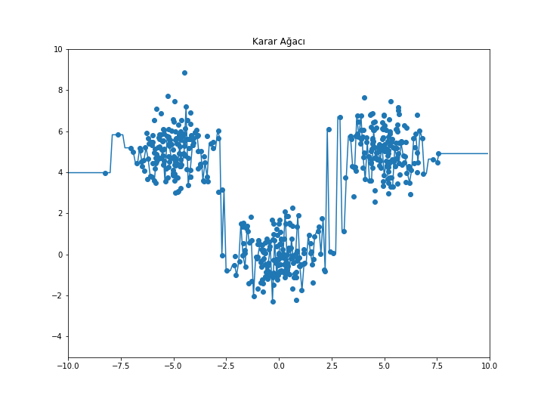
Karar Ağaçları

Slide 5
Karar Ağaçları
Regresyon problemi
Gözlemlerin x değerle-
rine göre y değerlerini
tahmin edeceğiz.
Aşırı uyum

Slide 6
Bagging
Hedefimiz varyansı azaltmak.
Birbirinden bağımsız olarak 0.51 olasılıkla doğru tahmin yapan modellere sahip olalım. (Weak learner)
Bu modellerden 1 tane kullanırsak %51 ihtimalle doğru tahmin yaparız.
Bu modellerden 5 tane kullanırsak %52 ihtimalle doğru tahmin yaparız.
Bu modellerden 100 tane kullanırsak %58 ihtimalle doğru tahmin yaparız.
Bu modellerden 1000 tane kullanırsak %74 ihtimalle doğru tahmin yaparız.
Birbirinden bağımsız modeller!!!!

Slide 7
Bagging
Birbirinden bağımsız modeller nasıl oluşturulur?
Bağımsız yerine korelasyonu düşük modeller
Gözlemler
Öznitelikler
Gözlemler
Bootstrap ile yeni örneklemler oluşturmak (Bagging)
Öznitelikler
Rassal özniteliklerle modelleme (Rassal orman)

Slide 8
Boosting
Yavaş öğrenmeye dayalı bir yöntem
Zayıf öğrenen (weak learner) modellerle bir topluluk öğrenmesi gerçekleştirilir.
Sıralı/iteratif bir yöntem
Ana fikir: Hatadan öğrenmek
AdaBoost: hatalı tahmin edilen gözlemlerin ağırlıklandırarak hatayı düzeltmeye çalışır.
Gradient Boosting: iteratif olarak hatayı tahmin eder
Stochastic Gradient Boosting: her adımda veri kümesinden örneklem seçerek ilerler.

Slide 9
Boosting vs. Bagging
Boosting | Bagging
İteratif | Paralel
Ağırlıklı ortalama | Ortalama (voting)
Değiştirilmiş veri kümesi | Rassal örneklem / öznitelikler
Bütün veri kümesi | Rassal örneklem (korrelasyon azaltma)
Aşırı uyum olabilir | Aşırı uyuma dayanıklı
Yavaş öğrenme | Rassal öğrenme
Bias (yanlılık) azaltma | Variance (varyans) azaltma

Slide 10
Gradient Boosting
Gradient Boosting yönteminde her iterasyonda bir önceki iterasyondaki hata tahmin edilmeye çalışılır.
Hatadan öğrenmek gradyanın tersi yönde ilerlemeye denk gelir.
Örneklem ve öznitelikler rassal olarak seçilerek de ilerlenebilir (Stochastic Gradient Boosting).

Slide 11
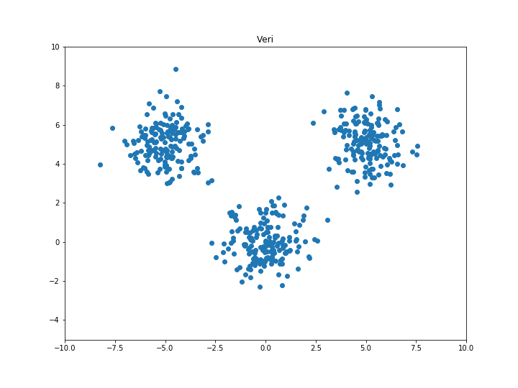
Gradient Boosting

Slide 12
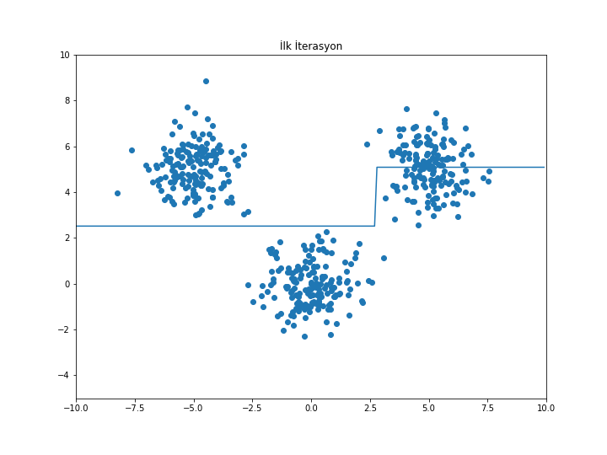
Gradient Boosting
Hata terimleri

Slide 13
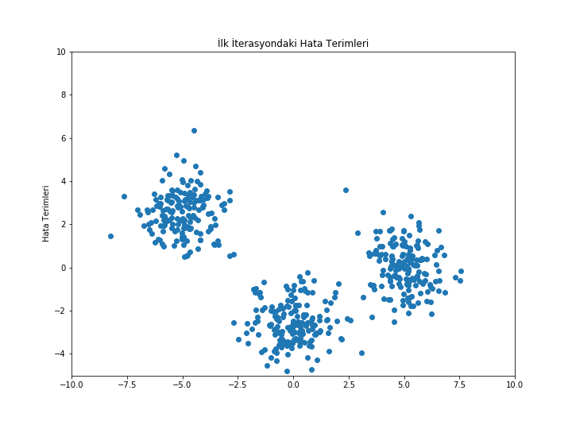
Gradient Boosting

Slide 14
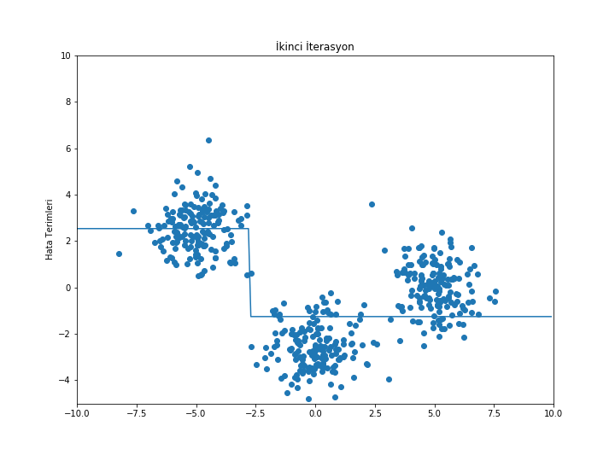
Gradient Boosting
Hatanın
tahmini

Slide 15
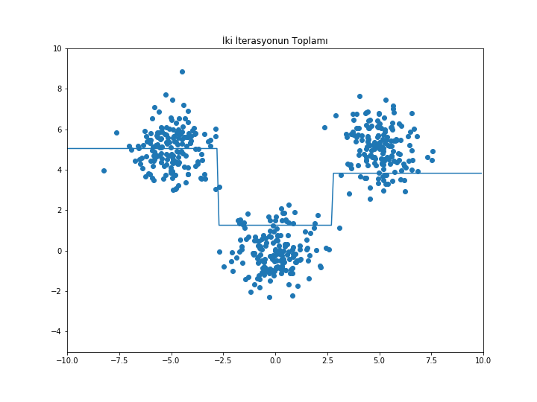
Gradient Boosting

Slide 16
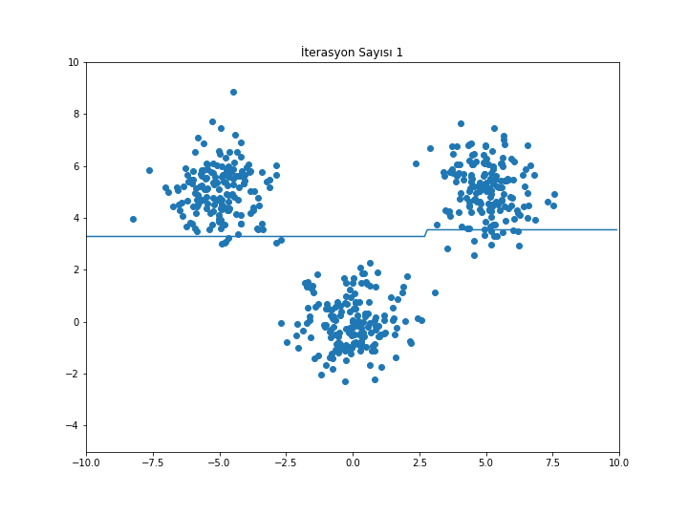
Gradient Boosting (Scikit-learn)

Slide 17

Gradient Boosting (Scikit-learn)

Slide 18
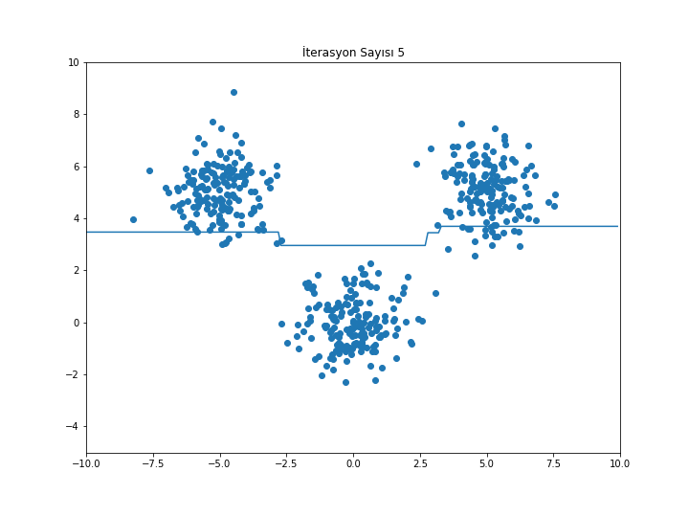
Gradient Boosting (Scikit-learn)

Slide 19

Gradient Boosting (Scikit-learn)

Slide 20
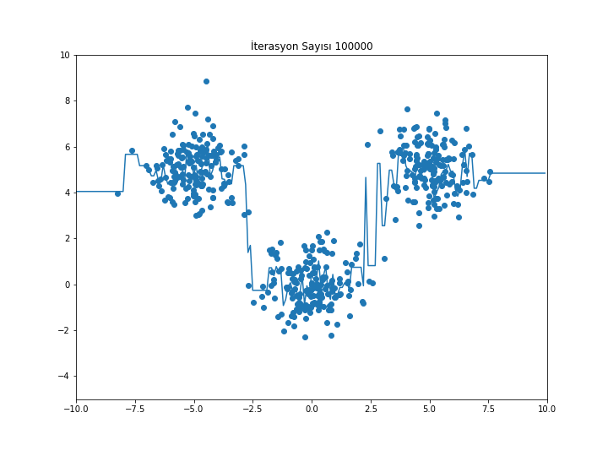
Gradient Boosting (Scikit-learn)
Aşırı uyuma

Slide 21
AdaBoost
Zayıf öğrenen modellerle ilk tahmin
Hataya göre veri kümesindeki gözlemlerin ağırlıklandırılması
Ağırlıklandırma ya da ağırlıklı bootstrap
Ağırlıklara göre tahmin
Ağırlıkların güncellenmesi
Son modelin oluşturulması (ağırlıklı toplam)

Slide 22
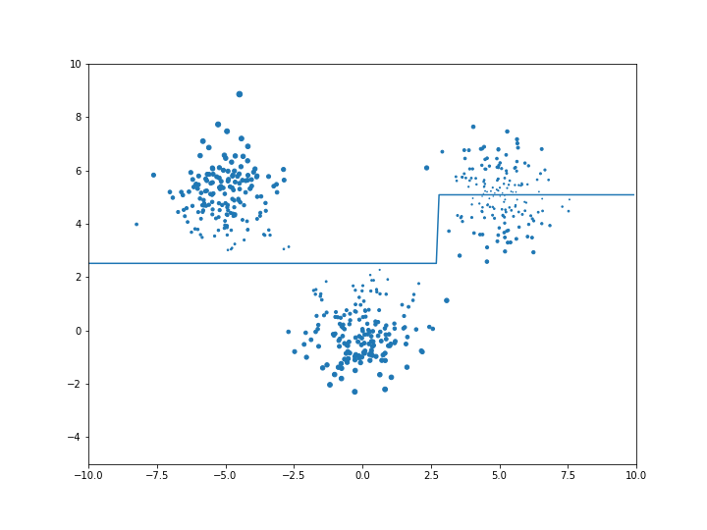
AdaBoost (Örnek)
Hatalı gözlemlerin ağırlıklandırılması

Slide 23
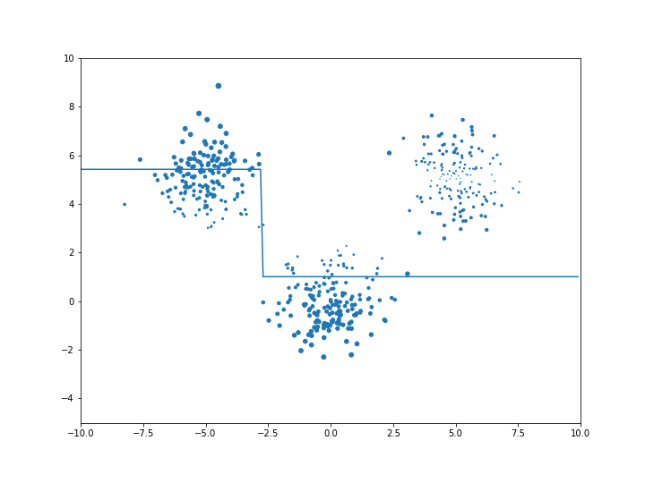
AdaBoost (Örnek)
Ağırlıklı gözlemlere göre tahmin

Slide 24
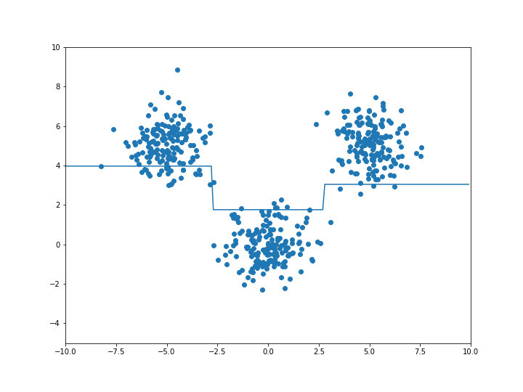
AdaBoost (Örnek)

Slide 25
Paketler
Gradient Boosting
LightGBM (R, Python)
scikit-learn (Python)
xgboost (R, Python)
Gbm (R)
AdaBoost
scikit-learn (Python)

